Slide 1
小專題－漁村文化介紹
編號：１６
報告者：徐建合

Slide 2
大綱
動機
遭遇的困難
作品展示
運用工具及參考資源

Slide 3
動機
為過去的缺憾作出回應。
昔日漁業興盛，漁獲量豐富，隨著石化工業區設置及年輕人口外移，漁港漸漸沒落，然而當地漁民面臨生計問題。
因此藉由網頁架設，除介紹當地文化特色，亦推廣天然手作食材，期許凝聚當地居民意識，建立社會企業，使居民得以自給自足。
Notes:
生活18年，穩定求學；之後離家７年，卻不懂家鄉的美，為此作一個回應
社會企業」是指解決特定社會問題為核心目標的創新企業組織， 透過一般商業營運而非捐贈的模式在市場機制中自給自足。
＊以上為最終目標，但要達到如此還有很長的一段路要走。

Slide 4
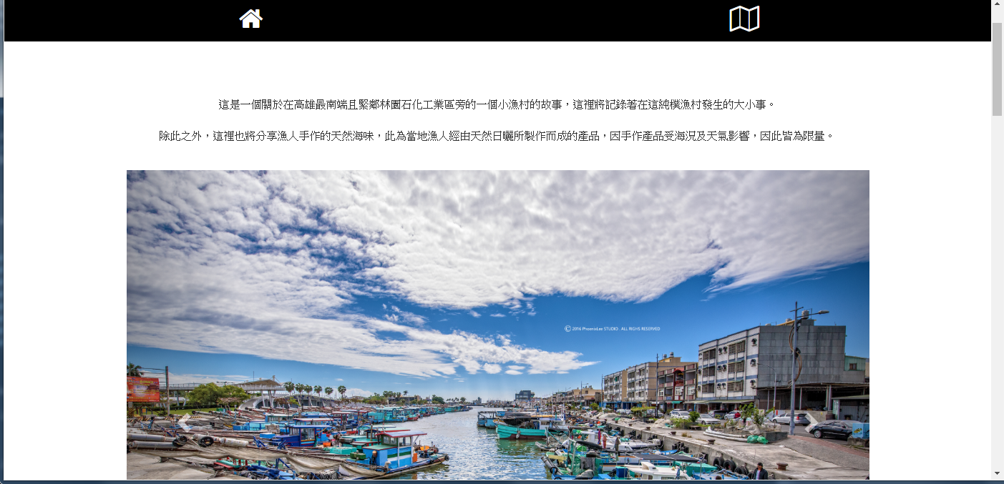

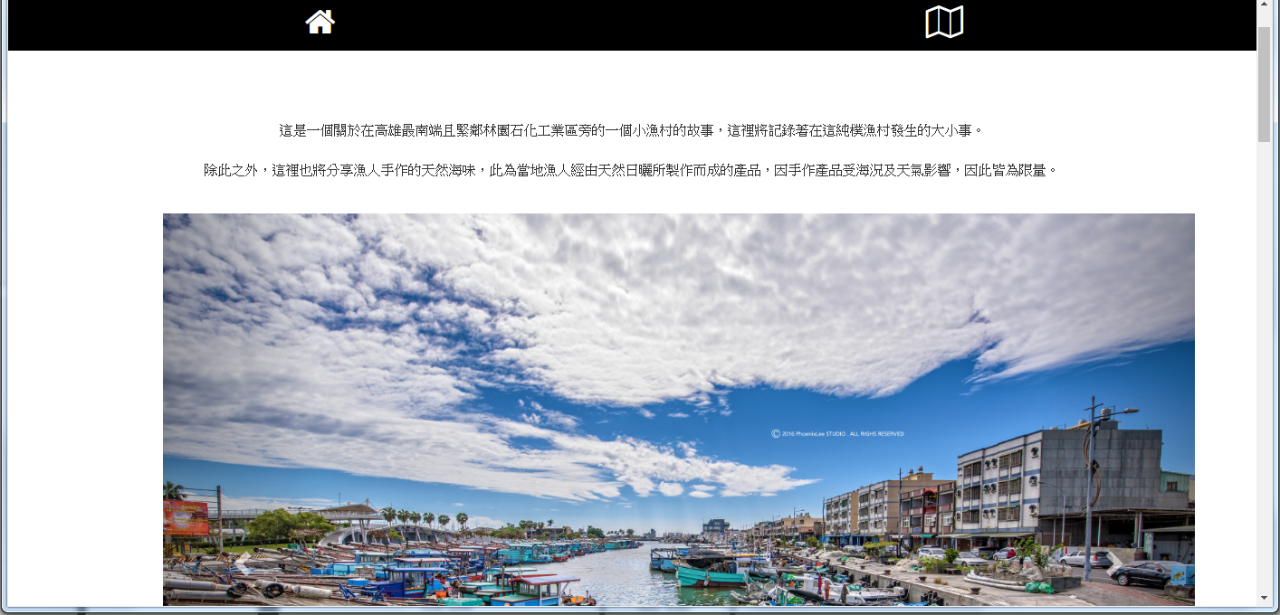
網頁撰寫時遇到的困難
ㄎ

Slide 5
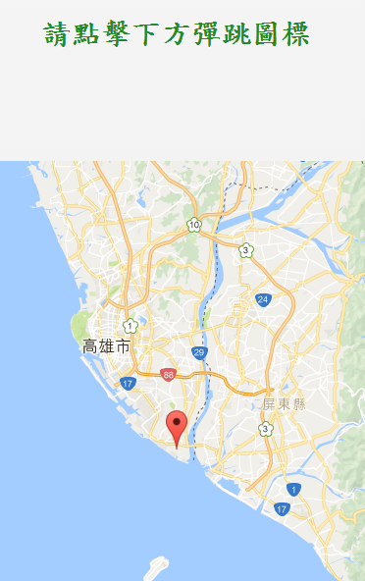
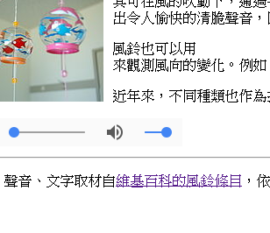


網頁撰寫時遇到的困難

Slide 6
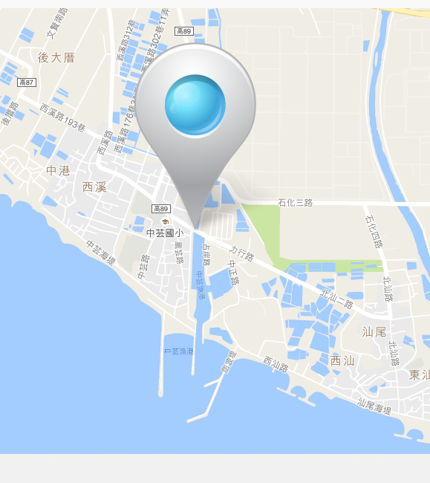

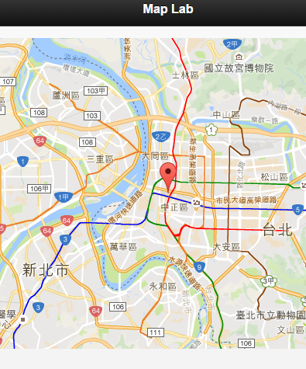
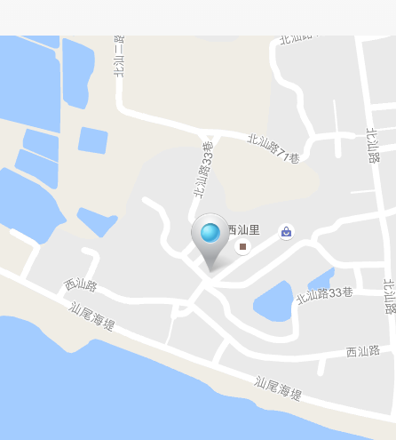
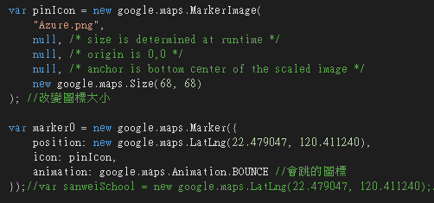
網頁撰寫時遇到的困難

Slide 7
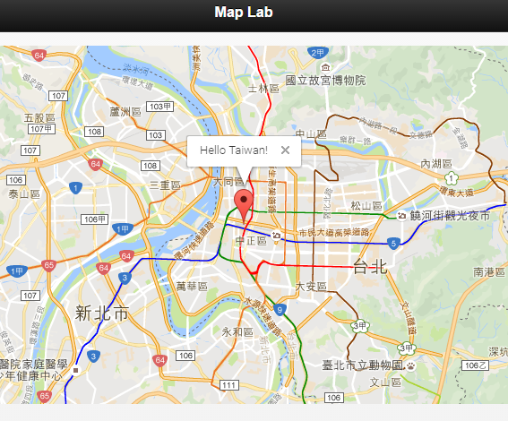
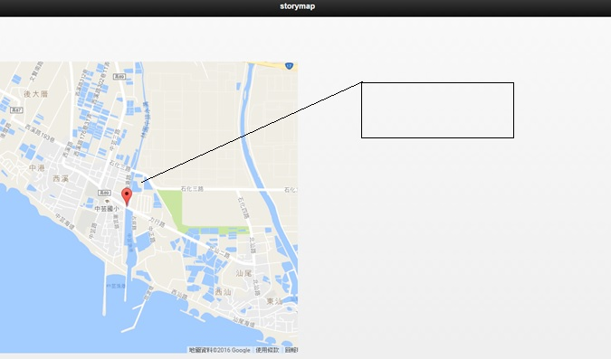
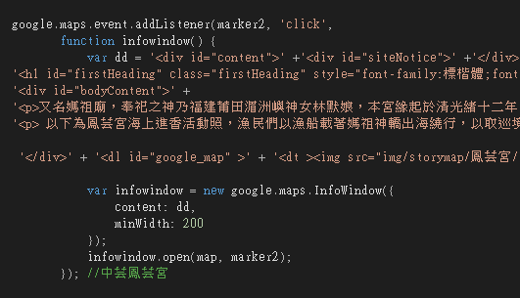
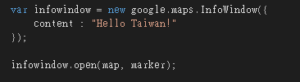
網頁撰寫時遇到的困難

Slide 8
作品展示

Slide 9

運用工具及參考資源
HTML5
CSS3
w3school ：http://www.w3schools.com/
Google Maps API：https://developers.google.com/maps/?hl=zh-tw
怡嘉程式設計分享：http://smallpoint-program.blogspot.tw/2015/01/google-api-google-map-v3-i.html

Slide 10
感謝聆聽

